Slide 1

Operaciones de Conjuntos
SQL

Slide 2
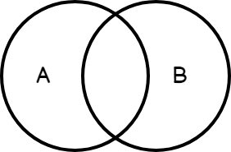
UNION
El operador de Unión combina los resultados de dos o más consultas dando lugar a la creación de un único conjunto de resultados que incluye todas las filas que pertenecen a todas las consultas en la Unión. En esta operación, combina dos consultas más y elimina los duplicados.

Slide 3
Estructura claúsula UNION SELECT expression1, expression2, ... expression_n FROM tables [WHERE conditions] UNION [ALL ] SELECT expression1, expression2, ... expression_n FROM tables [WHERE conditions];
(SELECT `nombreEmpleado` FROM losguardas) UNION (SELECT `nombreEmpleado` FROM lossupervisores)
(SELECT `nombreEmpleado` FROM losguardas) UNION ALL (SELECT `nombreEmpleado` FROM lossupervisores)

Slide 4

Importante
Aunque en Mysql no admite INTERSECT, MINUS y EXCEPT existen otras formas de simular estas funcionalidades

Slide 5
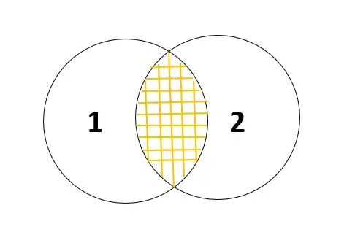
INTERSECT
Es un operador de conjuntos que se utiliza para recuperar elementos comunes de dos conjuntos. También se utiliza para obtener registros(filas) DISTINTOS (o comunes) de dos tablas.

Slide 6
Operador INTERSECT en Mysql
Este operador lo podemos similar con las Claúsulas INNER JOIN, e IN así cómo con la cláusula EXIST dependiendo de la complejidad de los requisitos de la consulta (lo veremos mas tarde)
Con INNER JOIN
Ejemplo: Queremos encontrar los detalles del la orden y los detalles del cliente para saber que cliente ha solicitado una orden y en que fecha.
SELECT
orden.order_id, customer.customer_id, customer.customer_firstname,
customer.customer_lastname,orden.order_amount,orden.order_date
FROM orden
INNER JOIN
customer ON orden.customer_id = customer.customer_id

Slide 7
Emular con IN
Ahora en este caso el id del cliente debe estar también en los id de clientes en orden
SELECT
customer.customer_id, customer.customer_firstname,
customer.customer_lastname, customer.customer_age
FROM customer
WHERE customer.customer_id IN ( SELECT orden.customer_id FROM orden)

Slide 8
Con EXIST
En este escenario solo queremos los datos de los clientes cuya edad es menor a 45 años y debe realizar al menos una orden. La cláusula EXIST
SELECT
customer.customer_id, customer.customer_firstname,
customer.customer_lastname, customer.customer_age
FROM customer
WHERE customer.customer_age < 45
AND EXISTS
(SELECT orden.customer_id FROM orden where orden.customer_id = customer.customer_id)

Slide 9
MINUS
Para simular el operador MINUS en MySQL para obtener los resultados deseados podemos usar: NOT IN,NOT EXIST, LEFT JOIN y IS NULL
Uso de NOT IN
Ejemplo: Los clientes que no tienen ninguna orden
SELECT
customer.customer_id, customer.customer_firstname,
customer.customer_lastname, customer.customer_age
FROM customer
WHERE customer.customer_id NOT IN ( SELECT orden.customer_id FROM orden)

Slide 10
MINUS
Emular con EXIST
SELECT * FROM customer c
WHERE NOT EXISTS
(SELECT orden.order_id FROM orden WHERE c.`customer_id` = orden.order_id)

Slide 11
Minus usando LEFT JOIN y IS NULL
SELECT * FROM customer
LEFT JOIN orden on customer.`customer_id` = orden.customer_id
WHERE orden.order_id IS NULL
Podemos eliminar en la salida los datos de la table orden que son nulos

